Slide 1
Международный форум «Аграрное Черноземье»
19-21 июля 2011, г.Орел
Новые правила оборота
земель сельскохозяйственного назначения:
проблемы правоприменения
Ольга Романова, управляющий партнер, РАТУМ, Курск
Olga Romanova, Managing Partner, RATUM Law Group, Kursk

Slide 2
Центральный Федеральный округ
Структура земель по категориям
По информации Росреестра – http://www.rosreestr.ru/upload/www/files/1_cfo_kategor.JPG

Slide 3
Центральный Федеральный округ
Земли в собственности граждан
(без определения категории)
По информации Росреестра – http://www.rosreestr.ru/upload/www/files/1_cfo_kategor.JPG

Slide 4
Центральный Федеральный округ
Распределение приватизированных земель
по формам собственности
По информации Росреестра – http://www.rosreestr.ru/upload/www/files/1_cfo_kategor.JPG

Slide 5
А что нам говорят аналитики ?!?

Slide 6
иволга _
Крупнейшие землевладельцы России
(по данным журнала «РБК» и других открытых источников: сайты компаний, корпоративные издания)
1. Продимекс - 570 тыс.га
Иволга-Холдинг – 500 тыс. га
Разгуляй – 463 тыс. га.
NAPKO - 460 тыс. га.
Красный Восток-Агро 394 тыс.га.
Агро-Инвест - 320 тыс.га
Русагро - 260 тыс.га
Агрокультура - 161 тыс. га
Авангард Агро - 155 тыс. га
ЭкоНива АПК - 125 тыс. га
Стойленская Нива - 109 тыс. га
Данные Росреестра отличаются от данных аналитиков. Причина – земли используются без оформления прав аренды или собственности (невостребованные земельные доли, длительные сроки оформления прав)

Slide 7
Решает ли новая редакция закона об обороте земель сельскохозяйственного назначения проблемы оформления невостребованных земельных долей и земель сельскохозяйственного назначения в целом?

Slide 8
Из ЗАКЛЮЧЕНИЯ по проекту федерального закона № 130822-5 «О внесении изменений в отдельные законодательные акты Российской Федерации в части совершенствования оборота земель сельскохозяйственного назначения»
Законопроектом предусматриваются комплексные изменения, направленные на упрощение процедур согласования границ земельных участков, образуемых в счет земельных долей, уточнение порядка предоставления земельных участков из состава земель сельскохозяйственного назначения в аренду и в собственность.
ЧТО В ИТОГЕ?

Slide 9
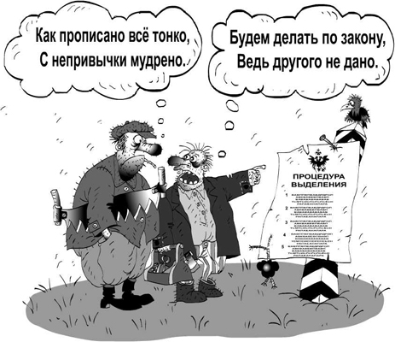

Slide 10
Сроки проведения процедур регистрации прав увеличились
Увеличен срок извещения о созыве общего собрания – не позднее чем за 40 дней до дня проведения (п.2 ст. 14.1. Закона об обороте земель).
Если собственники земельных долей принимают решение о передаче земельного участка в аренду ранее не выделенного, требуется проведение 2 собраний участников общей долевой собственности:
- принятие решения о выделе земельного участка для передачи в аренду;
- утверждение проекта межевания земельного участка (п.5 ст. 13.1. Закона об обороте земель).

Slide 11
Отсылочные нормы без которых невозможно
исполнение новых положений Закона
Процедура | Нормативное регулирование
Принудительное изъятие земельного участка (ст. 6) | Критерии существенного снижения плодородия земель сельскохозназначения и критерии значительного ухудшения экологической обстановки устанавливаются Правительством РФ
 | Признаки неиспользования земельных участков с учетом особенностей ведения сельхозпроизводства или осуществления иной связанной с сельхозпроизводством деятельности в субъектах РФ устанавливаются Правительством РФ
Льготное приобретение права собственности или аренды на земельный участок (пп.4, 5.1. ст. 10) | Перечень документов, которые могут подтверждать надлежащее использование земельного участка устанавливаются федеральным органом исполнительной власти, осуществляющим функции по выработке и реализации государственной политики и нормативно-правовому регулированию в сфере земельных отношений (в части, касающейся земель сельхозназначения), по государственному мониторингу таких земель

Slide 12
Процедура принудительного изъятие земельного участка
Административное наказание за ненадлежащее использование земельного участка. Срок для устранения правонарушений.
Уполномоченный орган, вынесший предупреждение, направляет материалы в орган исполнительной власти субъекта РФ
Рассмотрение материалов, принятие решения о направлении/не направлении обращения в суд с требование об изъятии земельного участка и о его продажи с публичных торгов
В течение 6 месяцев со дня вступления в законную силу решения суда, орган исполнительной власти обеспечивает при необходимости проведение кадастровых работ и проводит публичные торги по его продаже
Если публичные торги не состоялись, земельный участок может быть приобретен в государственную или муниципальную собственность по начальной цене торгов в течение 2 месяцев со дня признания торгов несостоявшимися.
21 | ЭкоНива АПК Холдинг (ГК ЭкоНива) | 125,0 | 54,0 | 71,0
22 | Стойленская нива | 109,5
23 | Управляющая компания ИПФ-Агро | 100
24 | Талина | 87 | 63 | 24
25 | АПК ОГО | 70 | 20 | 50

Slide 13
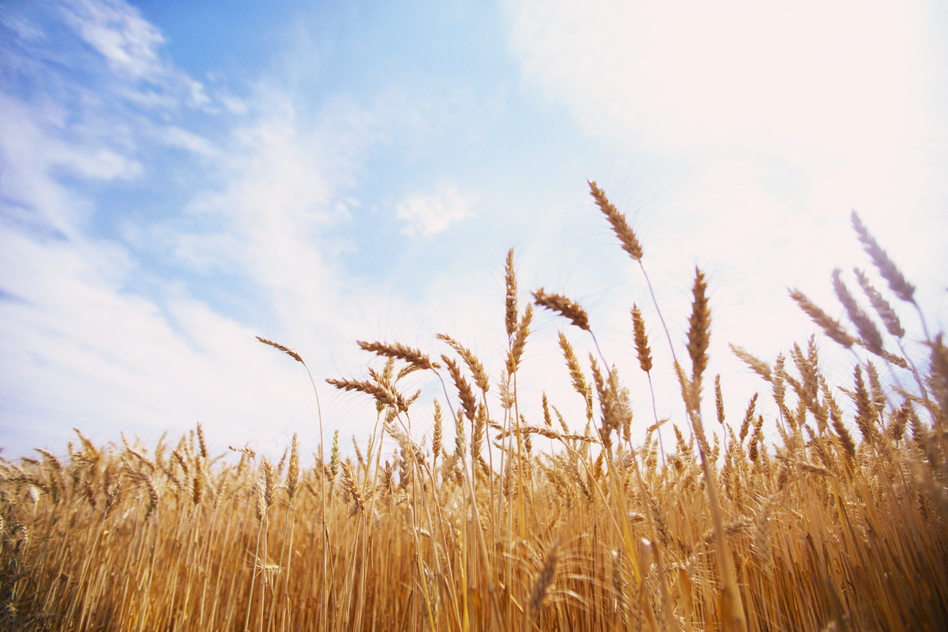
Смогут ли сельхозорганизации воспользоваться правом на приобретение невостребованных земельных долей, перешедшими в собственность муниципалитетов?

Slide 14
Заявленные Законом преференции для сельхозорганизаций и возможность их исполнения
Преференции | Возможность исполнения
Приобретение земельного участка, выделенного в счет земельных долей, находящихся в муниципальной собственности (п. 5.1. ст. 10 Закона). Цена - не более 15 % от кадастровой стоимости, арендная плата – 0,3 % от кадастровой стоимости | До момента государственной регистрации прав на земельные доли за муниципалитетами, сельхозорганизации используют земельные участки по «джентельменским соглашениям», которые признаются прокуратурой и судом не законными. Как подтвердить то, что сельхозорганизация использует земельный участок? Какими документами? Могут ли быть приняты в качестве такого документа «джентельменские соглашения»? Ответа в Законе нет. Воспользоваться льготным правом не возможно.
Орган местного самоуправления вправе продать земельную долю по цене – 15% от кадастровой стоимости (п.4 ст.12 Закона)

Slide 15
Противоречия в определении
невостребованных земельных долей
Невостребованная земельная доля
Земельная доля, которую гражданин не передал в аренду или не распорядился ею в течение 3 лет и более подряд
Земельная доля, собственник которой умер и отсутствуют наследники
Земельная доля, сведения о собственники которой не содержатся в документах принятых до 21.07.2011
Не могут быть признаны невостребованными земельными долями, земельные доли права на которые зарегистрированы

Slide 16
Когда Правительством РФ будут приняты нормативные акты, регламентирующие понятие нарушения рационального землепользования
и признаки неиспользования земель, утвержден перечень документов, подтверждающих надлежащее использование земель, только тогда можно будет сказать, что нормы работают и цель внесения изменений в Закон достигнута.

Slide 17
Спасибо за внимание !
Ольга Романова, управляющий партнер
olga_romanova@ratum.ru

